Slide 1
Techniques d’Analyses de Biologie Moléculaire
Dr. ZIADA-BOUCHAAR H.
MI Génétique moléculaire
Université Frères Mentouri
Constantine
2021-2022

Slide 2
Multiplex Ligation dependent Probe Amplification (MLPA):
La MLPA permet la détection de remaniements génomiques de grande taille. Cette technique est utilisée pour la recherche de perte et/ou de duplication exonique (non visible lors du séquençage).

Slide 3
Historique de la découverte
En 2000, était décrit par White, la MAPH (multiplex amplifiable probe hybridization), technique de détection de la variation et de quantification du nombre de copies de plusieurs exons simultanément.(qté import.d’ADN 1µg lourd. tech. )
En 2002, Schouten décrit pour la première fois une nouvelle méthode simple et rapide de quantification génique en multiplex, la MLP A. Elle se révèle rapidement très supérieure à la MAPH par sa plus grande facilité d'utilisation
Elle fut ensuite appliquée avec succès à l'analyse de multiples gènes pour lesquels les délétions ou les duplications sont fréquentes.
Notes:
Cette technique nécessite des quantités d' ADN trop importantes (1 μg)
pour certaines applications et s'avère rapidement beaucoup trop lourde techniquement

Slide 4
Introduction MRC-Holland
Crée en 1985
Debut comme fournisseur de
– enzymes de restriction
– enzymes modifiant l’ADN.
– marqueurs de poids moléculaires de l’ADN.
Development innovatif de nouvelles techniques pour
Recherches des acides nucléiques (TE-AFLP + MLPA)
• la technologie de la MLPA depuis 2002
– technique sensible pour quantification relative à plus de
50 different sequences acides nucleiques, reaction facile à utiliser et interpreter.
La société MRC-Holland™
commercialise depuis plusieurs kits dans de très nombreuses pathologies, et contribue à sa très large diffusion et son utilisation en routine par les laboratoires de diagnostic

Slide 5
Principe de la MLPA
est basé sur une réaction de ligation de 2 oligonucléotides adjacents, formant une sonde après leur hybridation à des séquences cibles spécifiques, ce qui permet d’obtenir pour chaque locus un fragment amplifié de taille différente et de les quantifier par électrophorèse sur un séquenceur.
Chaque fragment peut alors être visualisé sous forme d’un pic qui selon son amplitude par rapport au témoin, permet la détection du nombre de copies au niveau de ce locus.

Slide 6
Composition de la sonde
Chaque sonde est ainsi composée de deux oligonucléotides: un oligonucléotide synthétique court ou LPO (left probe oligo), composé d' une séquence spécifique de la cible à son extrémité 3' ou LHS (left hybrising sequence) et une séquence commune à l' une des deux amorces (primers) universelles de PCR en position 5 '.
un oligonucléotide long ou RPO (right probe oligo) obtenu après clonage dans un vecteur (le phage Ml 3 par exemple), composé de trois séquences distinctes : une séquence spécifique de la cible à son extrémité 5' ou RHS (right hybrising sequence ), une séquence commune à l'une des amorces de PCR à son extrémité 3' et entre les deux précédentes une séquence non spécifique de taille variable appelée « stuffer », qui sert à différencier les amplifiats en fonction de leur taille.

Slide 7
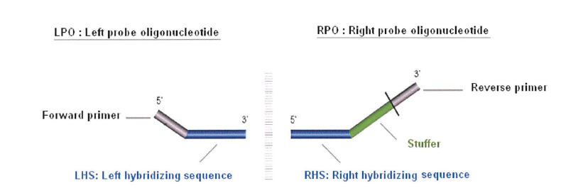
Schéma et nomenclature conventionnelle d'une sonde MLPA selon Schouten 2002.

Slide 8
Composition du kit SALSA MLPA
Kit de réaction :SALSA MLPA (100 reactions)
• SALSA MLPA buffer (Yellow cap)
• Ligase-65 (Green cap)
• Ligase-65 Buffer A (Transparent cap)
• Ligase-65 Buffer B (White cap)
• SALSA PCR Primer mix (Brown cap); mix of two PCR primers + dNTPs
• SALSA Polymerase (Orange cap)
SALSA MLPA probemix
• SALSA MLPA Probemix (Black cap) is available in 25,
50 and 100 reactions

Slide 9
La MLPA comporte 4 étapes
Hybridation
Après dénaturation, une dilution d'ADN (généralement à 50 ng/μl), est mis en contact avec un Mix de sondes (amorces de ligation)pour une hybridation passive pendant 16 heures (une nuit) à 60°C.
Ligation
ligation ne se réalisera que si les 2 « amorces de ligation » se sont hybridées de façon spécifique et conjointe. La ligase raccordera donc la partie 3’ à la partie 5’phosphorylée .

Slide 10
PCR
Après inactivation de la ligase par chauffage, on réalise une amplification des produits de ligation. L’amorce anti sens est marquée en 5’ par un fluorophore,permettant par la suite la détection des amplifiats après séparation électrophorétique sur un automate de séquençage.
Durant le premier cycle de PCR, seul l’amorce Reverse s’hybride. Au moment du second cycle la deuxième amorce s’hybride également.
Etude de fragments
Migration des produits d’amplification sur le séquenceur. Une étude de la perte et/ou délétion exonique est réalisée en comparant la hauteur des pics obtenue pour un patient avec celle des témoins normaux, grâce à l’utilisation d’un programme de calcul informatique.

Slide 11
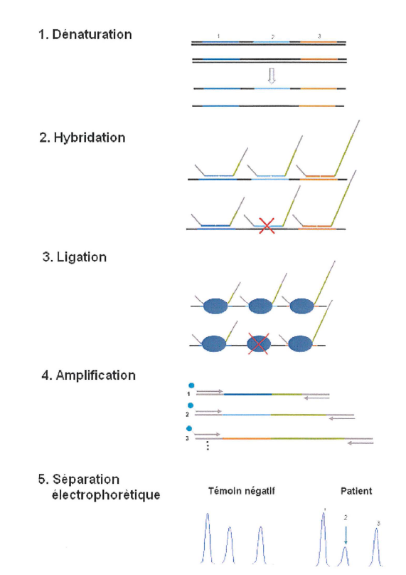
Principe général de la réaction de MLPA.

Slide 12
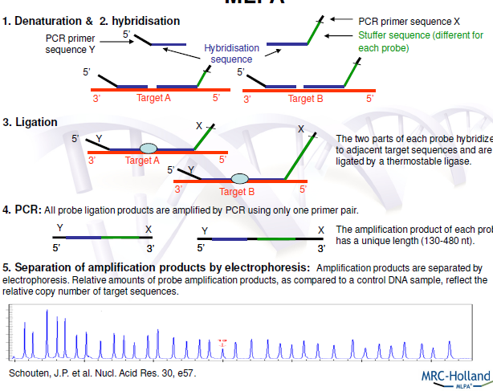
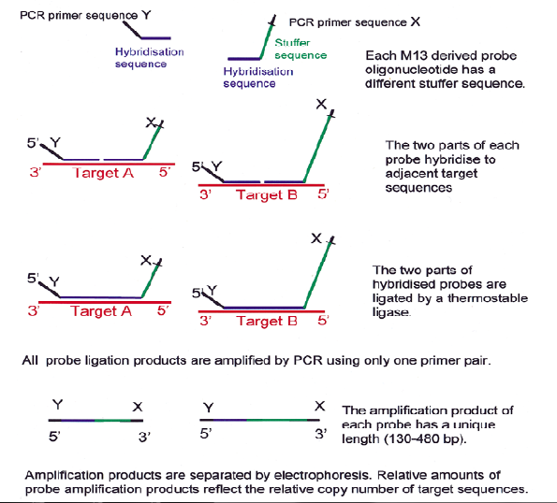

Slide 13

: étapes de la MLPA
Patients et méthodes
séquence de l’amorce de PCR X
séquence de l’amorce de PCR Y
séquence Stuffer
(différente taille pour chaque sonde)
séquence d’hybridation
Les deux parties de chaque sonde s'hybrident à des séquences cibles adjacentes
Hybridation après dénaturation
Les deux parties de sondes hybridées sont ligaturées par une ligase thermostable
Ligation
Tous les produits de ligature de sondes sont amplifiés par PCR en utilisant une seule paire d'amorces
PCR
Le produit d'amplification de chaque sonde a une longueur unique (130-480)
Étude de fragments
Les produits d'amplification sont séparés par électrophorèse. Des quantités relatives de produits d'amplification de sonde reflètent le nombre de copies de séquences cibles.
Notes:
Cette technique comporte 4 étapes :
- en phase d'hybridation : Les deux parties de chaque sonde s'hybrident à des séquences cibles adjacentes de nos gènes étudiés après dénaturation. Une fois hybridées les deux sondes sont ligaturées par une ligase thermostable si elles sont conjointes
Ensuitet Tous les produits de ligature de sondes sont amplifiés par PCR en utilisant une seule paire d'amorces (X,Y)
Puis Les produits d'amplification sont séparés par électrophorèse. Et enfin les quantités relatives de ces amplicons reflètent le nombre de copies de séquences nos cibles.

Slide 14
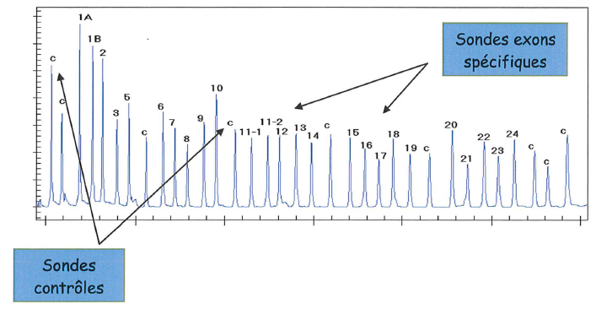
Les spectres obtenus ou électrophérogrammes sont représentés
Exemple d'électrophérogranune de MLPA (gène BRCAJ) . Chaque pic représente une
sonde exon spécifique. Les pics surmontés d'un (c) (contrôle) représentent les sondes contrôles utiles pour la n01malisation.
Chaque pic correspond au signal émis par une sonde spécifique d'une région d'intérêt, par exemple un exon. Dans le spectre, on distingue les sondes dites contrôles (c) ou de références, spécifiques de régions réputées constantes dans le génome humain et qui permettront de normaliser les signaux obtenus en fin d'analyse.

Slide 15
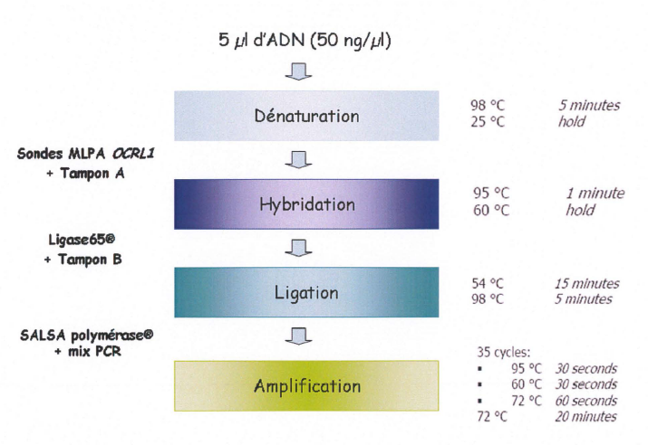
Réalisation pratique de la MLPA
Schéma simplifié de la réaction de MLP A.

Slide 16
Analyse des résultats
Les résultats sont analysés par un logiciel dédié (exemple Genemapper®, Applied Biosystems, Foster City, CA). Ces outils bioinformatiques permettent de visualiser facilement les profils obtenus, d' identifier les pics et de calculer les aires ou les hauteurs des différents pics représentés.
Ces données seront par la suite indispensables pour permettre une quantification «numérique» relative des différents signaux entre eux.
il est possible de détecter les variations quantitatives. En effet, une différence relative de la hauteur ou surface d'un pic indique une variation du nombre de copie de la séquence cible

Slide 17
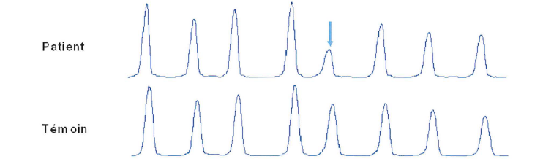
Example 1
Profil MLPA obtenu chez un patient sain témoin et chez un patient avec une délétion (pic
surmonté d'une flèche).

Slide 18
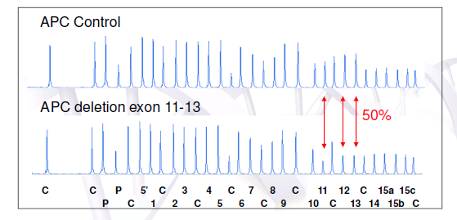
Example 2
Differences refletant entre les changements de nompbre de copies de sequences detectées par les sondes de MLPA .

Slide 19
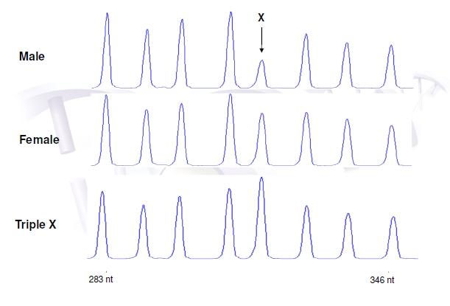
Example 3
Detection de nombre de copies du chromosome X : 1, 2 or 3 copies par cell

Slide 20
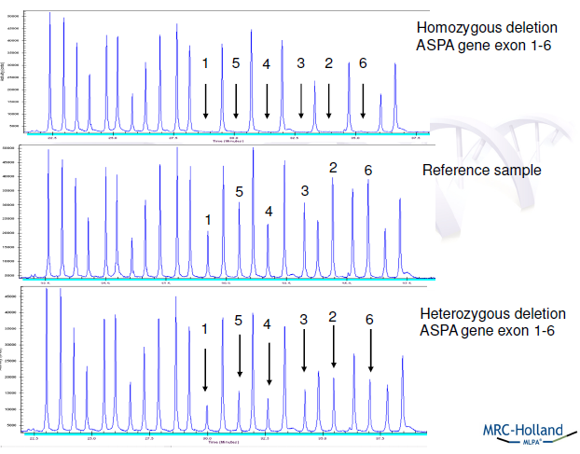
Example 4
deletion Homozygote & heterozygote du gene ASPA

Slide 21
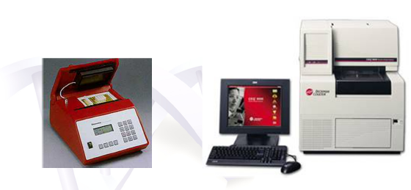
Instruments
Un thermocycler et un systeme electrophorese de type sequenceur
sont necessaire pour une application MLPA.
• Resultats sont obtenus dans 24 heurs.
• jusqu’au 96 échantillons peuvent etre analysée en cours d’une sule réaction.

Slide 22
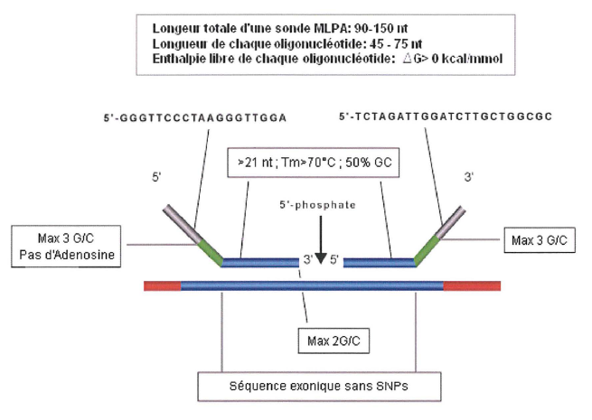
Variantes de la MLPA
MLPA et sondes« entièrement synthétiques»
Représentation et caractéristiques principales des sondes MLPA « toutes synthétiques » selon
Kozlowski et al. 2008.

Slide 23
Variantes de la MLPA
Méthylation-specific MLPA (MS-MLPA):La MLPA spécifique de méthylation.
Principe: combine une réaction de ligation avec une sonde composée de deux oligonucléotides dont un possède un site de restriction pour une endonucléase spécifique, Hhal sensible à la méthylation. La ligation est suivie d'une étape de digestion des produits de ligation par Hhal. Seules les sondes hybridées sur des régions non méthylées seront digérées par l'action de l 'endonucléase. Ainsi, seules les sondes hybridées sur des régions méthylées pourront être amplifiées et donneront un signal en fin de réaction.
Il sera ensuite aisé de déterminer le statut de méthylation des régions étudiées.

Slide 24
Cette technique est donc parfaitement appropriée pour détecter des méthylations aberrantes d'ilots CpG. Elle permet d'étudier ainsi les modifications épigénétiques impliquées dans certains cancers mais aussi l'empreinte génomique, processus de régulation de l'expression des gènes selon leur origine parentale, impliquée entre autres dans les syndromes de Prader-Willi / Angelman

Slide 25
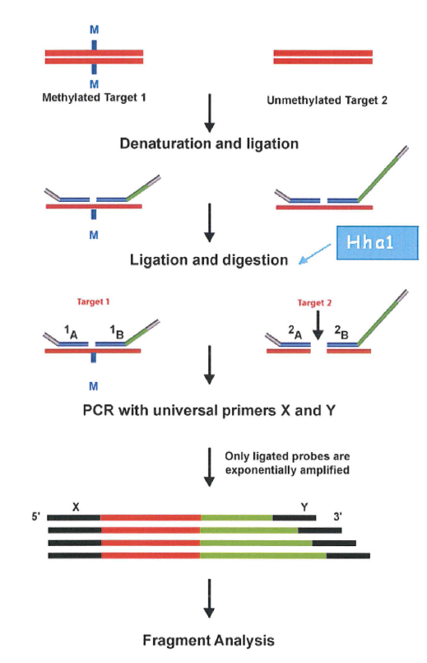

Slide 26
Variantes de la MLPA
Reverse transcription-MLPA (RT-MLPA)
permet de quantifier jusqu'à 45 transcrits différents
Cette technique présente un avantage certain par rapport à des techniques connne la RT-PCR ou le Northern blot mais reste toutefois très inférieure en terme de débit par rapport aux puces de transcriptomique utilisées aujourd'hui en routine dans de multiples laboratoires.
Ses principaux atouts sont sa rapidité (1-2 jours), la faible quantité d'ARNm total nécessaire (150 ng) et son coût.
L'application de la MLPA à la quantification de l'ARNm implique quelques modifications

Slide 27
Avantages de la MLPA
La MLPA est aujourd'hui la technique de choix pour la quantification des petits réarrangements génomiques. En effet, elle offre de nombreux avantages :
Une grande sensibilité et une grande capacité de multiplexage jusqu'à 45 loci).
Une spécificité élevée car elle emploie deux oligonucléotides adjacents comme sonde.
Une résolution supérieure à la FISH [Janssen et al. 2005].
Une utilisation de faibles quantités d' ADN (20 ng suffisent) provenant de tissus différents (sang, liquides amniotiques, trophoblastes, tissus paraffinés).
Une rapidité de résultats (24-48h), compatible avec une utilisation en routine.
Un coût moindre que la FISH ou la CGH-array.

Slide 28
Limites de la MLPA
MLPA ne peut etre appliquée sur une seule cellule. Au moins 3000 cellules sont nessaires.
MLPA ne peut etre encore utilisée sur des echantillons amplifiés par les méthodes WGA (Whole Genome Amplification).
MLPA est incapable de detecter les translocations équilibrées. La MLPA avec des probemixes specifiques aux telomeres peut etre utilisée pour detecter les plus fréquentes translocations deséquilibrées.

